Slide 1
Turisztikai foglalkozások
Csiszárné Szakály Edit
2026. Január 20.

Slide 2
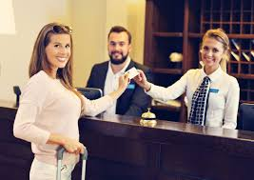
Szállodai recepciós
Szálláshelyeken dolgozik
A vendégek érkezésének és távozásának intézése, információadás a feladata

Slide 3
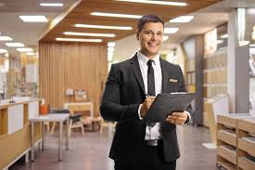
Szállodai menedzser
Szálláshelyeken dolgozik
A szálláshely teljes működésének irányítása és ellenőrzése a feladata

Slide 4
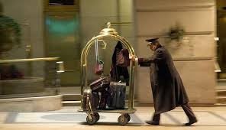
Londiner
Szállodákban dolgozik
Feladata a csomagok hordása és megőrzése,
A Hall tisztasága és rendezettsége

Slide 5
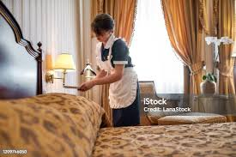
Szobalány
Szállodákban dolgozik
Feladata a szobák és közösségi terek tisztán tartása, rend fenntartása.

Slide 6
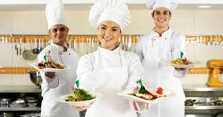
Szakács
Éttermek és szállodák konyhájában dolgozik
Ételek elkészítése, konyhai munkafolyamatok végrehajtása a feladata

Slide 7
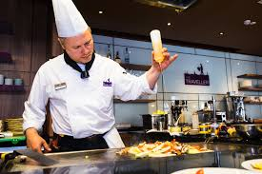
Séf
Éttermekben és szállodákban dolgozik
A konyha irányítása, menük összeállítása, szakácsok vezetése a feladata

Slide 8
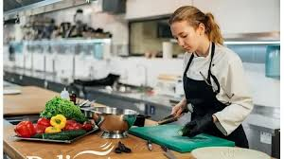
Konyhai kisegítő
Éttermekben dolgozik
Feladatai:
ételek előkészítése
konyhai eszközök tisztítása
konyha rendben tartása
alapanyagok előkészítése
hulladék kezelése

Slide 9
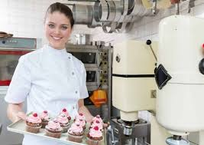
Cukrász
Cukrászdákban, Éttermekben, Szállodákban dolgozik
Feladat a sütemények, torták és desszertek elkészítése

Slide 10
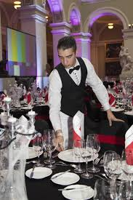
Pincér, felszolgáló
Éttermekben, szállodákban, kávézókban dolgozik
Feladatai a vendégek kiszolgálása, rendelések felvétele, felszolgálás

Slide 11
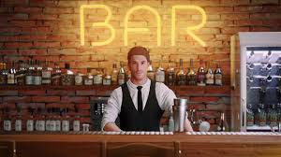
Bárpultos/Bartender
Bárokban, éttermekben, szállodákban dolgozik
Feladata: italok készítése, vendégek kiszolgálása a pultnál

Slide 12
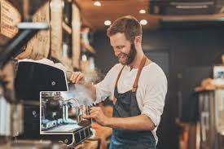

Kávékészítő/Barista
Kávézókban, Éttermekben dolgozik
Feladata: kávék és forró italok szakszerű elkészítése

Slide 13

Utazási tanácsadó
Utazási irodákban dolgozik
Utazási tájékoztatás, utazások értékesítése, szervezése

Slide 14
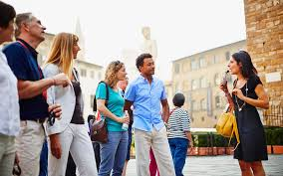
Idegenvezető
Utazási irodákban, szálláshelyeken dolgozik
Turisztikai látnivalók bemutatása és a kiránduló csoportok vezetése a feladata

Slide 15
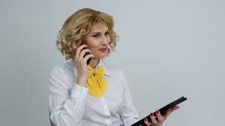
Rendezvényszervező
Rendezvényeken és szervező irodákban dolgozik
Feladata különböző ( turisztikai-, kulturális-, stb…) rendezvények szervezése

Slide 16
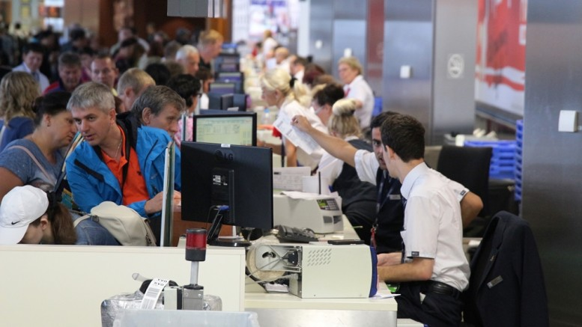
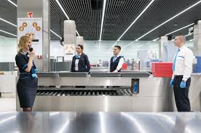
Repülőtéri ügyfélszolgálati munkatárs
Repülőtéren dolgozik
Feladatai: az utasok tájékoztatása, jegy- és poggyászkezelés

Slide 17
Köszönöm a figyelmet!

